Slide 1
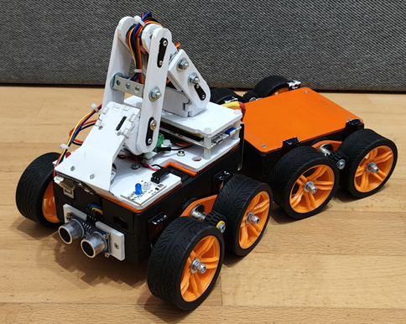
Робототехнический проект
Михаила Захарова
„ ИСКАТЕЛЬ”
Руководитель проекта:
Танфильев Д.И.
ГБОУ лицей №226, класс 6Б
ГБУ ДО ДДЮТ Фрунзенского района Санкт-Петербурга
2023 год

Slide 2
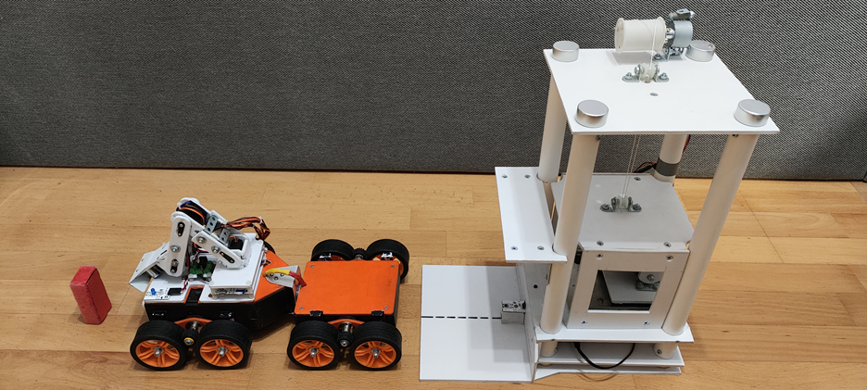
В проекте уникальный двухзвенный вездеход с роликовым межколёсным движителем найдет и доставит груз на базу

Slide 3
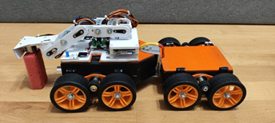
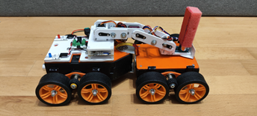
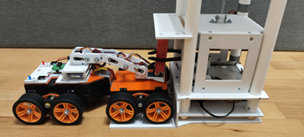
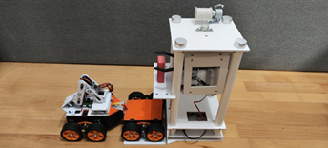
1) Обнаружение, распознавание
и захват объекта
2) Погрузка, удержание и
транспортировка груза на базу
3) Распознавание прибытия
на базу и разгрузка объекта
4) Складирование объекта и
возврат в исходное положение
Программная среда: Arduino IDE Датчики: цвета, расстояния, магнитного поля

